Slide 1
0905 SQL
조동현

Slide 2
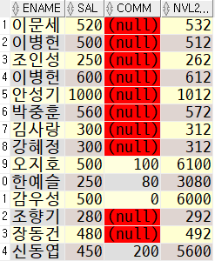

NULL
/* NVL2 함수 */
-- NVL2 함수는 EXPR1을 검사하여 그 결과가 NULL이 아니면 EXPR2를 리턴, NULL이면 EXPR3 리턴
-- NVL2(EXPR1, EXPR2, EXPR3)
SELECT ENAME, SAL, COMM,
NVL2(COMM, SAL* 12 + COMM, SAL + 12)
FROM EMP
ORDER BY DEPTNO;
-- NULL을 0 또는 다른 값으로 변환하기 위해 사용
-- NVL(EXPR1, EXPR2) : EXPR1이 NULL이면 EXPR2 리턴
-- EXPR1, EXPR2는 반드시 데이터 타입이 일치해야 함
-- EXPR1이 NULL을 포함하는 칼럼 표현식, EXPR2에는 NULL을 대체하는 값 기술
-- NVL2 함수는 EXPR1을 검사하여 그 결과가 NULL이 아니면 EXPR2를 리턴, NULL이면 EXPR3 리턴
-- NULLIF(EXPR1, EXPR2) : EXPR1과 EXPR2가 동일한 경우 NULL, 그렇지 않으면 EXPR1 리턴
SELECT NULLIF('A', 'A'), NULLIF('A', 'a')
FROM DUAL;
-- COALESCE(a1, a2, ..., an) : NULL이 아닌 첫 번째 인수 리턴

Slide 3
TRIM()
/* TRIM() */ -- LENGTH 문자열 길이 값 구하기
-- TRIM() 함수는 사용하는 인수 3종류에 따라 해당 문자열의 앞 OR 뒤 OR 양쪽의 지정 값 제거
-- 기본적으로 TRIM은 공백을 제거하는 것이 기본 값, 해당 용도로 많이 사용
-- TRIM(' TRIM ') --> 'TRIM' : 문자열 양쪽의 공백 문자를 제거하는 형태
-- TRIM(LEADING 'T' FROM 'TTTRIM ') --> 'RIM ' : 왼쪽의 지정 문자를 제거하는 형태
-- LEADING과 FROM 사이에 우측 문장의 왼쪽 끝부터 제거할 문자열을 기입, 생략 시 공백 문자 제거
SELECT LENGTH(TRIM(LEADING FROM ' GOOD ')),
-- 왼쪽 공백 제거, 오른쪽 공백은 남아있음
LENGTH(TRIM(TRAILING FROM ' GOOD ')),
-- 오른쪽 공백 제거, 왼쪽 공백은 남아있음
LENGTH(TRIM(BOTH FROM ' GOOD ')),
-- 양쪽 공백 제거
TRIM(BOTH FROM ' GOOD ')
FROM DUAL;
-- TRIM(BOTH '' FROM ' TRIM ') = TRIM(BOTH FROM ' TRIM ') = TRIM(' TRIM ')

Slide 4

LTRIM(), RTRIM()
/* LTRIM(), RTRIM() */
-- LTRIM(문자열, 지울 문자열)
-- 문자열의 왼쪽에서 지울 문자열을 지운 값 리턴
-- 왼쪽 끝의 글자부터 순서대로 지울 수 있으며, 중간이나 오른쪽의 문자는 못 지우고 원래 값 리턴
SELECT LTRIM('goodbye', 'g'),
LTRIM('goodbye', 'o'),
LTRIM('goodbye', 'go')
FROM DUAL;
-- RTRIM : LTRIM과 형식은 같고, 오른쪽 끝 문자부터 지움
SELECT RTRIM('GOODBYE', 'E')
FROM DUAL;

Slide 5




SUBSTR(), SUBSTRB()
/* SUBSTR(), SUBSTRB() */
-- SUBSTR('문자열', 시작 위치, 추출할 개수)
-- 문자열의 시작 위치 인덱스부터 추출할 개수만큼 문자열 리턴
-- 시작 위치 값이 양수 : 인덱스는 왼쪽에서 1부터 시작 (JDS = 1 2 3)
-- 시작 위치 값이 음수 : 오른쪽에서 -1부터 시작 (JDS = -3 -2 -1)
-- 한글의 경우도 똑같이 동작
SELECT SUBSTR('GOOD MORNING JOHN', 0, 6)
FROM DUAL;
SELECT SUBSTR('GOOD MORNING JOHN', -4, 0)
FROM DUAL;
-- 추출할 개수가 0 : NULL 리턴
-- SUBSTRB('문자열', 시작 인덱스, 바이트 수)
-- 문자열의 시작 인덱스부터 바이트 수만큼 문자 추출
SELECT SUBSTRB('GOOD MORNING JOHN', 0, 4)
FROM DUAL;
-- 한글은 인덱스를 2씩 차지하며, 각 글자당 3 ~ 4BYTE 차지(3.N byte)
SELECT SUBSTRB('일이삼사오육칠팔구십', 0, 17)
FROM DUAL;

Slide 6

REPLACE(), TRANSLATE()
/* REPLACE() */
-- REPLACE('문자열', '기존 문자열', '바꿀 문자열')
-- 문자열 안에서 기존 문자열들을 바꿀 문자열로 변경
SELECT REPLACE('GOOD MORNING TOM', 'MORNING', 'EVENING')
FROM DUAL;
/* TRANSLATE() */
-- REPLACE가 지정된 문자열 단위로 교체하는 개념이라면
-- TRANSLATE는 문자 단위로 바꿈
SELECT REPLACE('YOU ARE NOT ALONE', 'YOU', 'WE'),
-- 'YOU' -> 'WE'
TRANSLATE('YOU ARE NOT ALONE', 'YOU', 'WE')
-- 'Y' -> 'W', 'O' -> 'E', 'U' -> ''
FROM DUAL;
-- 1:1 대응

Slide 7


INSTR()
/* INSTR() */
-- 문자열에서 원하는 문자를 찾을 때 INSTR 함수 사용
-- INSTR 함수는 대소문자를 구별하여 문자 검색, 여러 개의 문자를 찾을 때는 OR 연산자 사용
-- 해당 문자를 한 번 찾으면 더 이상 검색을 하지 않기 때문에 필요에 따라서 뒤(마지막)에서부터 검색을 할 수도 있다.
-- INSTR('문자열', '찾을 문자 값', 찾기를 시작할 위치 인덱스(1, -1), 찾은 결과의 순번(1...N))
-- 아래의 경우 'GOOD MORNING JOHN'의 제일 왼쪽 1번 인덱스(G)부터 처음으로 발견되는 'OR' 문자의 'O' 문자 인덱스 위치 리턴
SELECT INSTR('GOOD MORNING JOHN', 'OR', 1)
FROM DUAL;
SELECT INSTR('GOOD MORNING JOHN', 'N', 1, 2)
FROM DUAL;

Slide 8
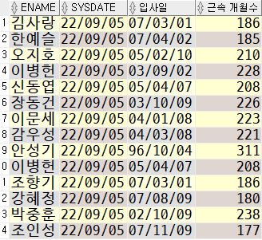
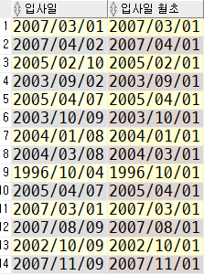
QUIZ
Q1) EMP 테이블로부터 2007년 4월 2일에 입사한 사원 검색.
SELECT *
FROM EMP
WHERE HIREDATE = TO_DATE('2007/04/02', 'YYYY/MM/DD');
Q2) 입사일 달 기준으로 잘라내기 TO_CHAR() 사용
SELECT TO_CHAR(HIREDATE, 'YYYY/MM/DD') 입사일,
TO_CHAR(TRUNC(HIREDATE, 'MONTH'),
'YYYY/MM/DD') "입사일 월초"
FROM EMP;
Q3) 날짜 사이의 개월 수 구하기. 오늘부터 입사일 사이의 개월
수(TRUNC() 사용)
SELECT ENAME, SYSDATE, HIREDATE "입사일",
TRUNC(MONTHS_BETWEEN(SYSDATE, HIREDATE))
"근속 개월 수"
FROM EMP;

Slide 9
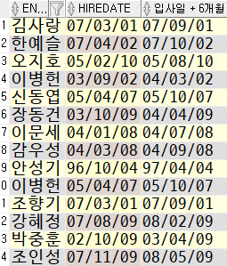


QUIZ
Q4) 입사 날짜에 6개월을 추가(ADD_MONTHS() 사용)
SELECT ENAME, HIREDATE, ADD_MONTHS(HIREDATE,
6) "입사일 + 6개월"
FROM EMP;
Q5) 오늘을 기준으로 최초로 도래하는 금요일은 언제인가 ?
SELECT NEXT_DAY(SYSDATE, 6)
/* = SELECT NEXT_DAY(SYSDATE, '금요일') */
FROM DUAL;
Q6) SUBSTR() 사용, 9월에 입사한 사원 출력
SELECT ENAME, HIREDATE 입사, SUBSTR(HIREDATE, 4, 2) "입사월"
FROM EMP
WHERE SUBSTR(HIREDATE, 4, 2) = 09;

Slide 10

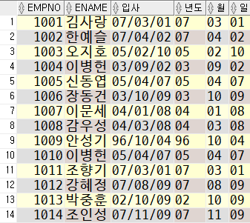

QUIZ
Q6-1) SUBSTR() 사용, 2003년에 입사한 사원 검색
SELECT ENAME, HIREDATE 입사, SUBSTR(HIREDATE, 1, 2)
입사 년도
FROM EMP
WHERE SUBSTR(HIREDATE, 1, 2) = 03;
Q6-2) SUBSTR() 사용, '기'로 이름이 끝나는 사원 검색
SELECT EMPNO, ENAME, JOB
FROM EMP
WHERE SUBSTR(ENAME, -1, 1) = '기';
Q6-3) SUBSTR() 사용, 입사 일자 년도(2자리), 몇 월(2자리), 며칠
(2자리)을 추출하여 조회
SELECT EMPNO, ENAME, HIREDATE 입사,
SUBSTR(HIREDATE, 1, 2) 년도,
SUBSTR(HIREDATE, 4, 2) 월,
SUBSTR(HIREDATE, 7, 2) 일
FROM EMP;

Slide 11


QUIZ
Q6-4) SUBSTR() 사용, 이름의 두 번째 글자가 '동'이 있는 사원 검색
SELECT EMPNO, ENAME, JOB
FROM EMP
WHERE SUBSTR(ENAME, -2, 1) = '동';
Q7) INSTR() 사용, ENAME에 '동' 들어가는 사람 조회. (EMPNO, ENAME 출력, WHERE 조건절 사용)
SELECT EMPNO, ENAME, JOB, INSTR(ENAME, '동', 1) AS INS
FROM EMP
WHERE INSTR(ENAME, '동', 1) != 0;

Slide 12
DECODE(), CASE()
/* DECODE() : SWITCH 문의 역할을 하는 함수 */
-- DECODE(표현식, 조건1, 결과1, 조건2, 결과2, 조건3,
결과3, ..., 기본 결과)
-- 프로그래밍 언어의 SWITCH-CASE 문과 같은 기능
-- 표현식의 값이 조건 1과 같으면 결과 1을, 조건 2와 같
으면 결과 2를, 조건 3과 같으면 결과 3을 리턴
-- 모든 조건에 안 맞으면 기본 결과 리턴
-- CASE WHEN 조건1 THEN 결과1 ELSE 결과2 END
AS 별칭
-- DECODE가 제공하지 못하는 비교 연산의 단점 해결
-- CASE 함수는 다양한 비교 연산자를 이용하여 조건을 제시할 수 있으므로 범위 지정 가능
-- CASE 함수는 프로그램 언어의 IF ELSE IF ELSE와 유사한 구조를 가짐

Slide 13
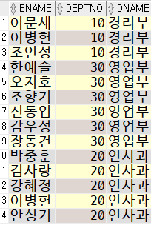
DECODE 예시
SELECT ENAME,
DEPTNO,
DECODE(DEPTNO,
10, '경리부',
20, '인사과',
30, '영업부',
40, '전산부')
AS DNAME
FROM EMP
ORDER BY DNAME;

Slide 14
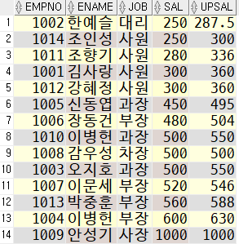
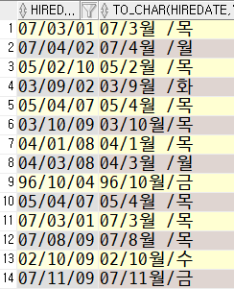
QUIZ
Q1) 직급에 따라 직급이 '부장'인 사원은 5%, '과장'인 사원은 10%, '대리'인 사원은 15%, '사원'인 사원은 20% 급여 인상하기 (AS UPSAL 이용, EMPNO, ENAME, JOB, SAL 출력)
A1)
SELECT EMPNO, ENAME, JOB, SAL,
DECODE(JOB,
'부장', SAL * 1.05,
'과장', SAL * 1.10,
'대리', SAL * 1.15,
'사원', SAL * 1.20,
SAL)
AS UPSAL
FROM EMP
ORDER BY SAL ASC;
Q2) 입사일을 년도는 2자리(YY), 월은 숫자(MON)로 표시, 요일은 약어(DY)
로 지정하여 출력 (TO_CHAR() 사용)
A2)
SELECT HIREDATE,
TO_CHAR(HIREDATE, 'YY/MON/DY')
FROM EMP;

Slide 15
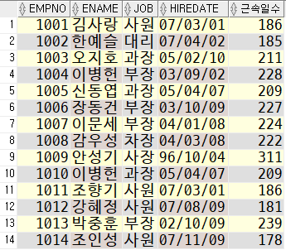
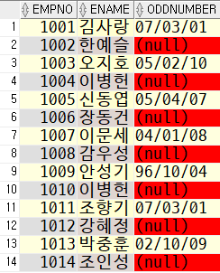
QUIZ
Q3) EMP 테이블로부터 홀수 사번의 입사 날짜 조회 짝수 사번은
NULL 출력 (DECODE, MOD 사용)
A3)
SELECT EMPNO,
ENAME,
DECODE(MOD(EMPNO, 2),
0, NULL,
1, HIREDATE)
AS ODDNUMBER
FROM EMP;
Q4) 근속 일수 구하기 (ROUND() 사용, AS 근속 일수)
A4)
SELECT EMPNO, ENAME, JOB, HIREDATE,
ROUND(
MONTHS_BETWEEN(SYSDATE, HIREDATE))
AS 근속 일수
FROM EMP;

Slide 16


QUIZ
Q5) NVL을 사용하여 직속 상관이 없는 근무자 찾기 (EMPNO, ENAME, MGR)
A5)
SELECT EMPNO, ENAME,
NVL(TO_CHAR(MGR, '9999'), 'CEO') AS "직속 상관"
FROM EMP
WHERE MGR IS NULL;
결과 :
EMP :
/* MGR에 포함된 데이터 : 1003, 1010, ... --> 숫자
NVL(EXPR1, EXPR2) : EXPR1과 EXPR2의 데이터 타입이
반드시 일치해야 하는데 EXPR2 = 'CEO' : 문자
그러므로 MGR에 포함된 데이터들을 TO_CHAR로 문자화 시킴
('9999'는 네 자리로 변환한다는 뜻)
WHERE 절에는 MGR IS NULL을 넣어서
직속 상관이 없는(즉, MGR = NULL) 사람만 조회하게 함 */
MGR

